Slide 1
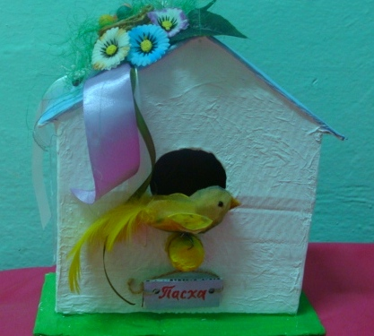
«Пасхальная радость»

Slide 2
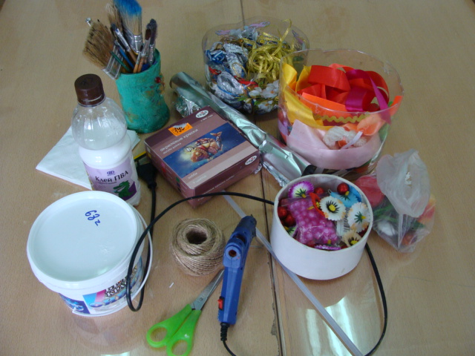
Инструменты и материалы
1.Картон гофрированный
2.Клеевой пистолет
3.Клей пва
4.Грунт белый
5.Краски акриловые
6.Лента атласная
7.Фурнитурв флористическая
8.Фольга
9.Салфетки белые
10.Шнур льняной
11.Ножницы
12.Клеевые стержни

Slide 4
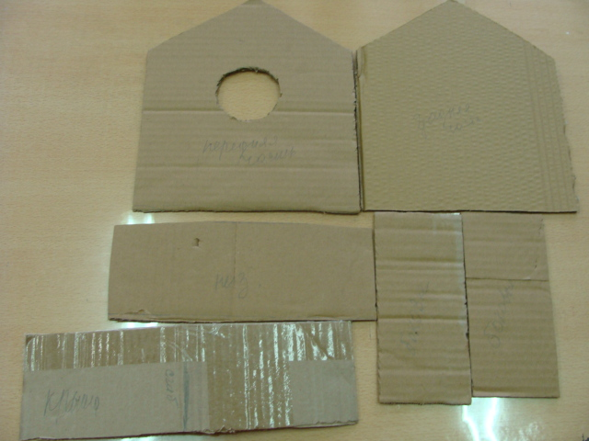
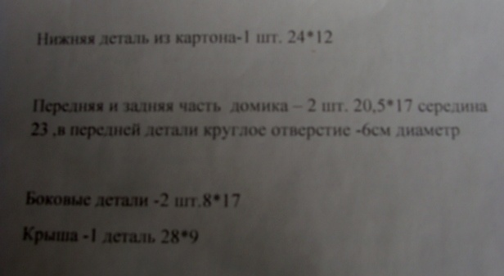
Технология выполнения работы.
Начинаем с вырезания шаблонов изделия. Вырезаем ножом или ножницами ,берём удобный инструмент .Вырезаем на ровной поверхности.

Slide 5
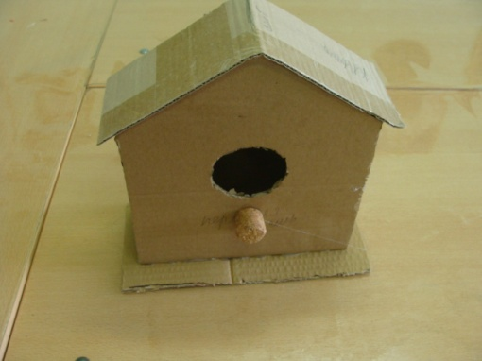
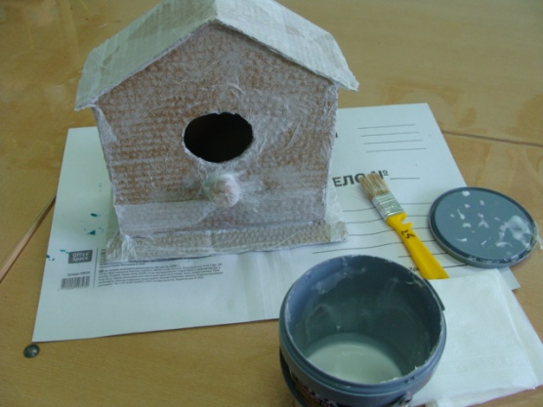
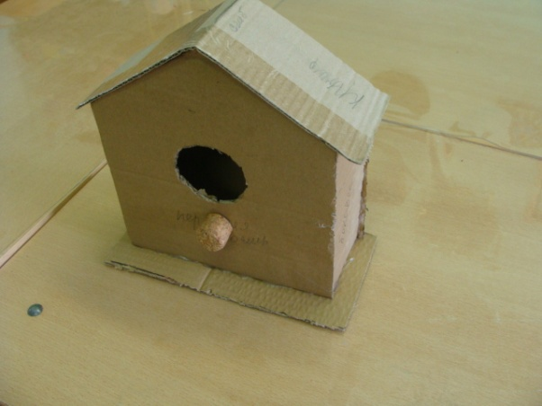
Склеиваем детали клеевым пистолетом и заклеиваем салфетками.
Наносим клей на ребро поверхности. Поочередно ,вначале к передней ,потом к задней. Приклеиваем боковые и выравниваем их. Приклеиваем нижнюю поверхность к основанию. Завершаем приклеиванием крыши и ступеньки для птички, выполненной из половины винной пробки.
Белыми салфетками заклеиваем всю поверхность при помощи клея ПВА

Slide 6
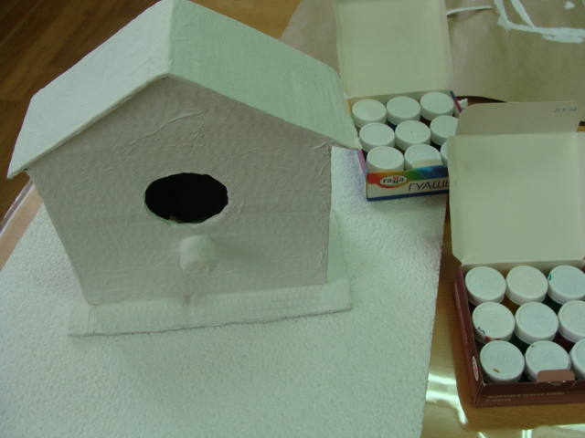
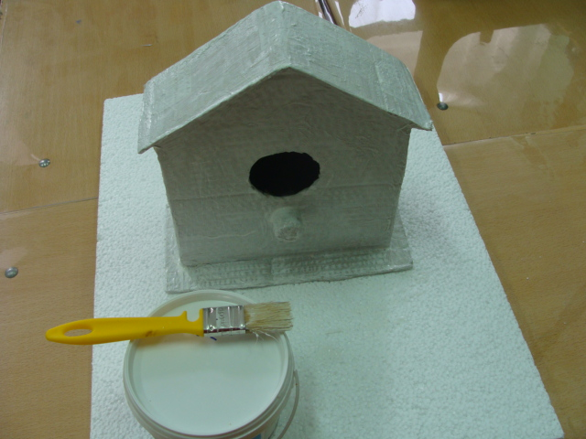
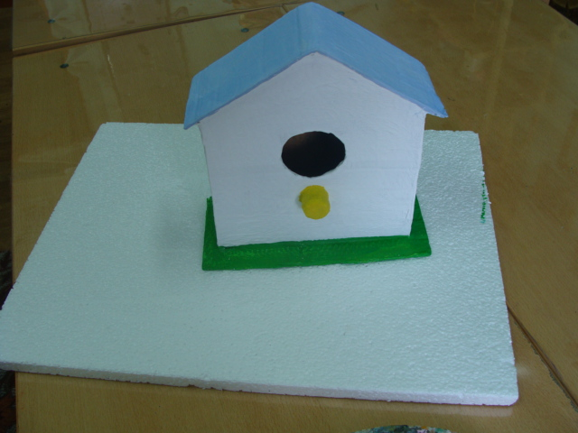
Грунтуем поверхность и закрашиваем
Сушим и красим акриловой краской .
Грунтуем всю поверхность белой краской в два слоя.

Slide 7
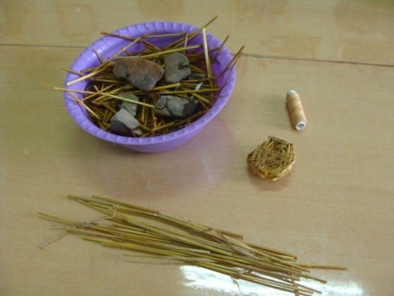
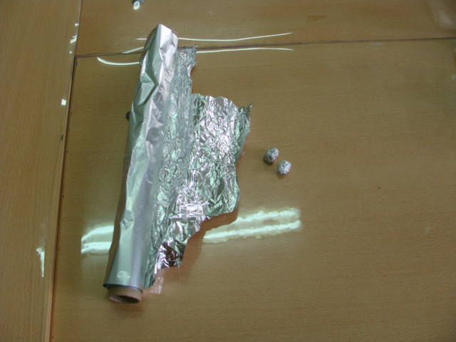
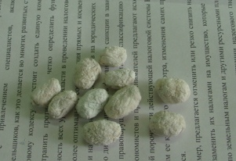
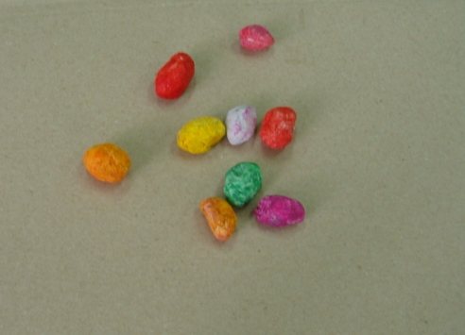
В процессе выполнения работы не оказалось некоторых флористических элементов ,выполним из подручных материалов.
Замачиваем солому в кипятке пока не станет мягкой.Вынимаем и скручиваем гнездо перетягивая ниткой в тон соломы. Гнездо готово.
Яйца формируем из фольги,обклеивая их белыми салфетками и грунтуем белой краской

Slide 8
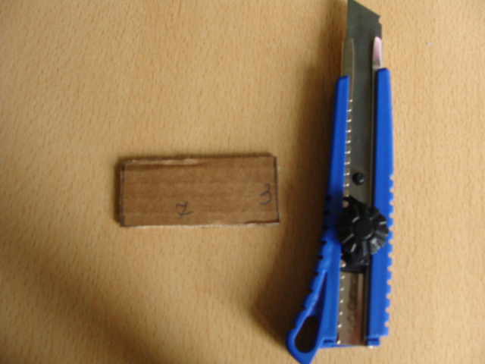
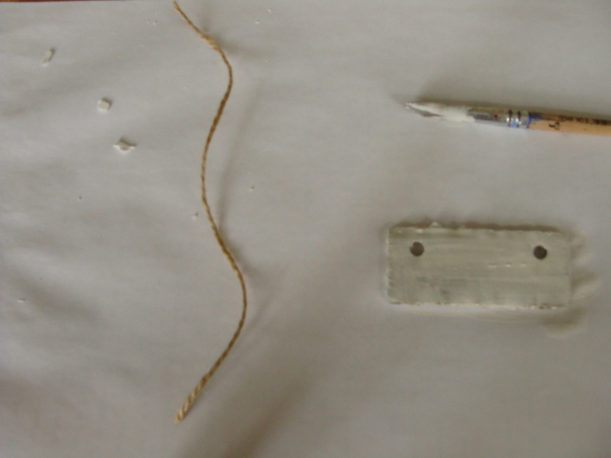
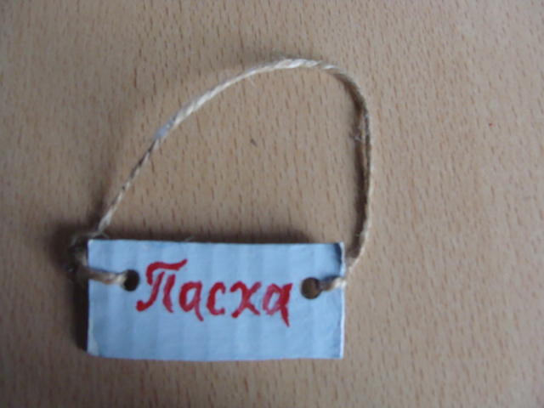
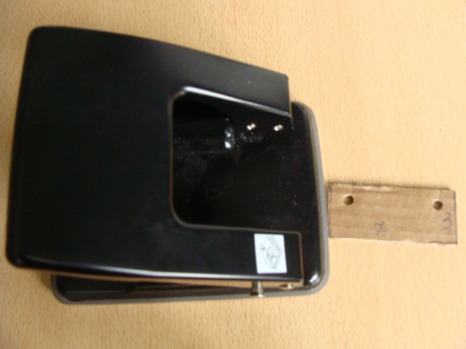
Выполняем праздничную бирочку

Slide 9
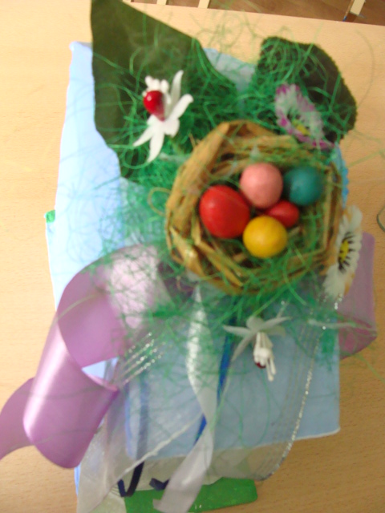
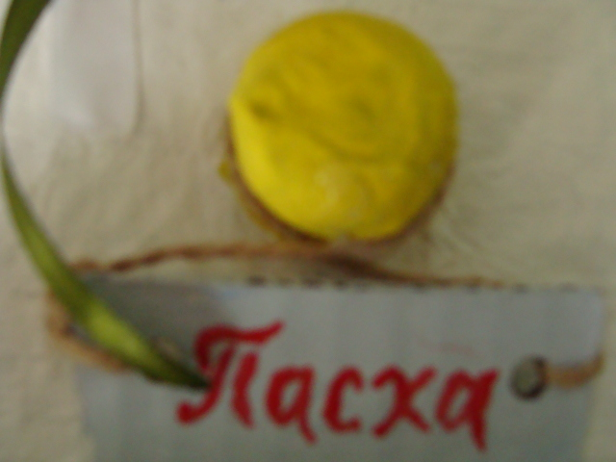
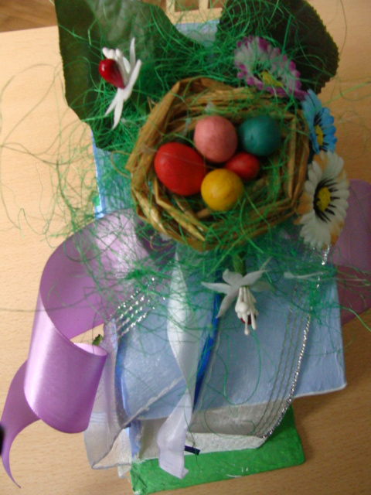
Праздничная бирочка готова.
Оформляем флористическую композицию на крышу.

Slide 10
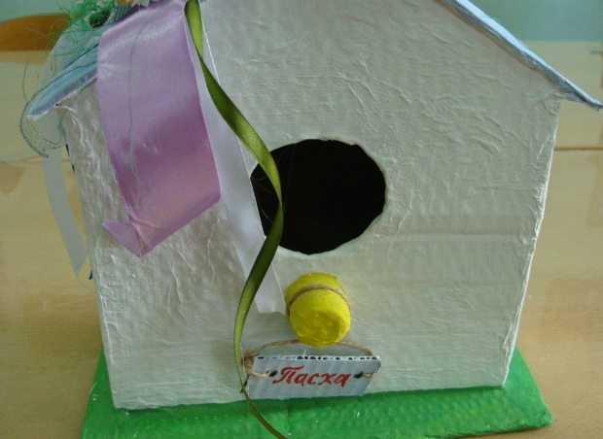
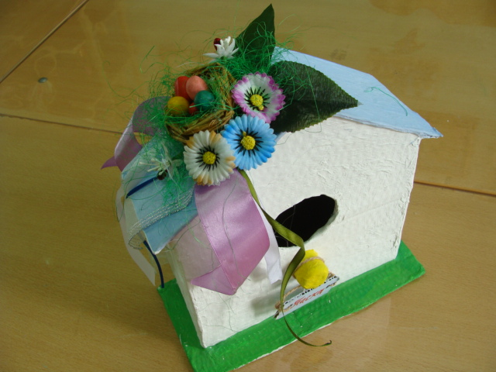
Украшаем

Slide 11
Птичка тоже самодельная
Выполняется из поролона ,крашенных перьев,проволоки,бисера чёрного и акриловой краски

Slide 12
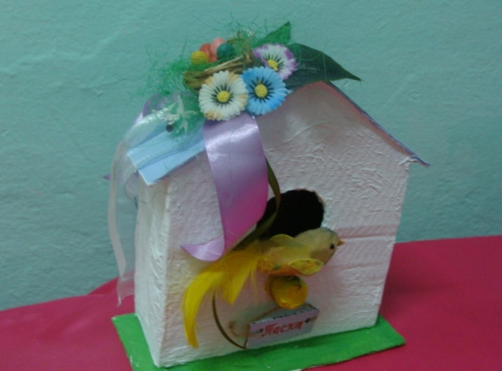
Светлой пасхи!

